Slide 1
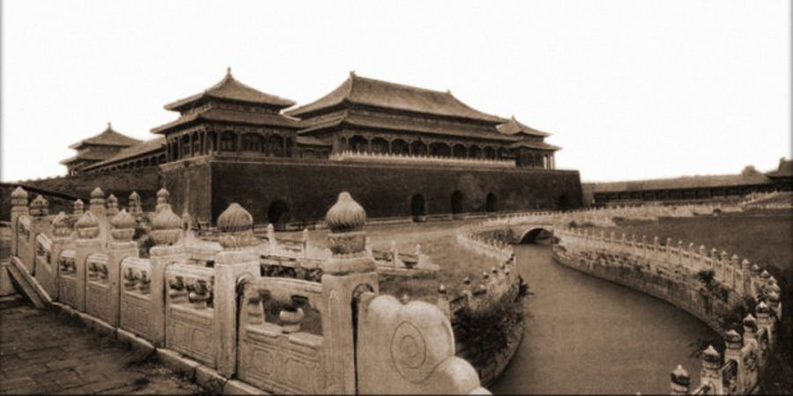
История Древнего Китая
Презентацию подготовил
Ученик 10 «Н» класса
Пронин А.В

Slide 2
История Китая начинается со времён правителя Фу Си, жившего за 30—40 веков до начала нашей эры. Согласно преданиям, именно боги вдохновили его на написание священной книги древнего Китая «Ицзин», из которой проистекла теория о том, что физическая Вселенная возникла и развивается благодаря чередованию инь и ян. Относительно остальной истории - в древних летописных источниках не упоминается никаких других правителей Китая, предшествующих династии Шан (1766—1122 гг. до н. э.). Древний Китай возник на основе неолитических культур, сложившихся в 5 - 3 тысячелетиях до н. э. в среднем течении реки Хуанхэ. Бассейн Хуанхэ стал главной территорией формирования древней цивилизации Китая, в течении длительного времени развивавшейся в условиях относительной изоляции. Лишь с середины 1 тысячелетия до н. э. начинается процесс расширения территории, в южном направлении, сначала в район бассейна Янзы, а затем и дальше на юг. На грани нашей эры государство Древнего Китая выходит уже далеко за пределы бассейна Хуанхэ, хотя северная граница, этнической территории древних китайцев остаётся почти неизменной. Древнекитайское классовое общество и государственность сформировались несколько позже, чем древние цивилизации Древней Передней Азии, но тем не менее, после своего возникновения они начинают развиваться в достаточно быстром темпе и в Древнем Китае создаются высокие формы экономической, политической и культурной жизни, которые приводят к складыванию оригинальной общественно-политической и культурной системы.

Slide 3

Религии Китая никогда не существовали в форме жестко централизованной «церкви». Традиционная религия Древнего Китая представляла собой смесь местных верований и церемоний, объединенных в единое целое универсальными теоретическими построениями ученых мужей. Тем не менее, как среди образованных слоев населения, так и среди крестьян наибольшую популярность завоевали три великих философских школы, зачастую называемые тремя религиями Китая: конфуцианство, даосизм и буддизм.

Slide 4
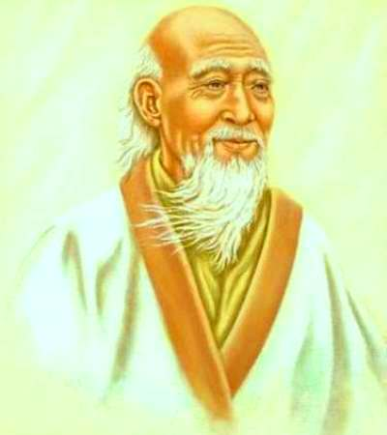
Лао-цзы (он же - Ли Эр) - философ, живший в VI в. до н. э. в Древнем Китае. Считается основателем даосизма, хотя в своем настоящем виде даосизм имеет весьма мало общего с философией самого Лао-цзы, настолько последняя подверглась различного рода дополнениям и искажениям. Лао-цзы – автор знаменитого трактата “Дао-дэ-цзин”, посвященного ключевому в философии даосозма понятия Дао. Трактат даёт простор для разнообразных интерпретаций и стал каноническим сочинением религиозного даосизма.

Slide 5
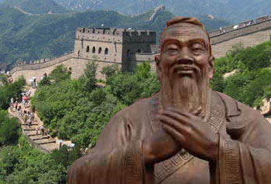
Конфуций – основатель этико-политического учения "конфуцианство", был рожден в VI веке до н.э. от правителя города Чеухиен в небольшом царстве Лу на севере древнего Китая. Отец Конфуция Шу Лиан-хо имел двух жён. От первой жены у него было девять дочерей, а от второй - слабый сын, который вскоре умер. Когда Шу Лиан-хо исполнилось 70 лет, он всерьёз задумался о наследнике и решил жениться ещё раз. Его третьей женой стала прекрасная Чинг Тси, младшая из трёх дочерей семейства Йён.

Slide 6
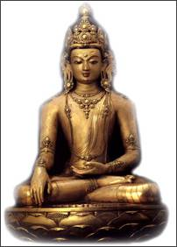
В 1-11вв. Из Центральной Азии и Индии в Китай проникает буддизм. Особенно интенсивно растет число сторонников этой религии в 5-7вв.: в 5в. В буддийских монастырях-3000 человек, в 6в-82700, в 7в. на севере страны в 30000 монастырей около 2 млн. человек. С конца 4в. Буддизм был признан государственной религией. Но временами светская власть ощущала разрушающее влияние буддизма или необходимость пополнить казну и делала это за счет монастырей: изымались земли, сокращалось число рабов при монахах , переплавлялись бронзовые статуи Будд.

Slide 7
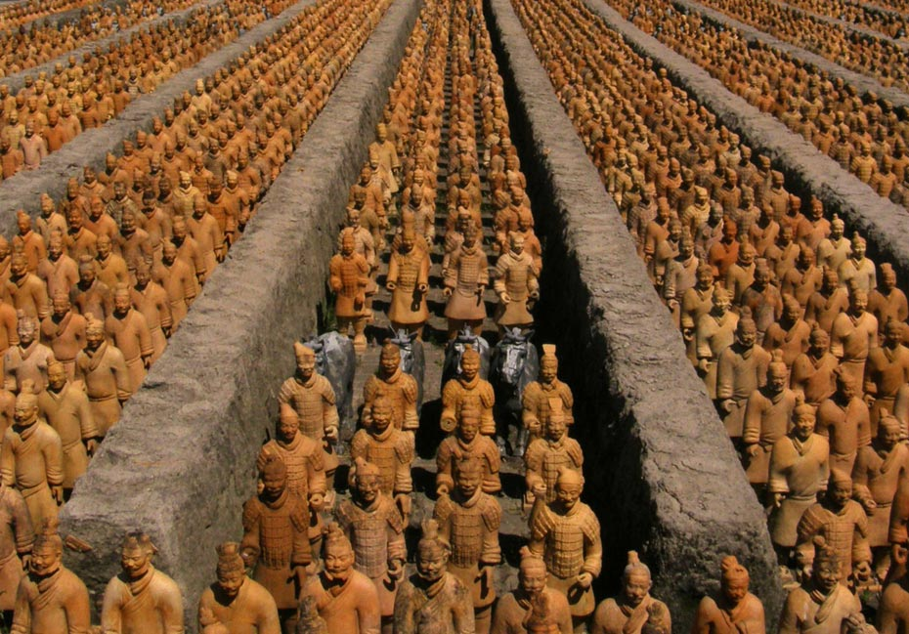
Терракотовая армия, погребённая (210-209 год дон.э. ) вместе со своим правителем Цинем Шихуанди, первым императором феодального Китая, должна была, вероятно, предоставить ему возможность удовлетворять свои властные замашки в потустороннем мире так же, как он делал это при жизни. И хотя вместо живых воинов вразрез привычной традиции вместе с императором были похоронены их глиняные копии, что некоторыми специалистами расценивается как весьма прогрессивный шаг, не следует забывать, что кроме статуй воинов было закопано по различным оценкам до 70 тысяч ! рабочих вместе со своими семьями, а также около трех тысяч наложниц. И эти люди, в отличие от солдат, были вполне реальными. Армия глиняных воинов покоится в боевом построении в параллельных склепах в 1,5 километрах на восток от гробницы самого императора. Последняя, в свою очередь, находится в 33 км на восток от г. Ксиан (Xi’an), современного административного центра провинции Шаанкси (Shaanxi), одной из центральных провинций Китая

Slide 8
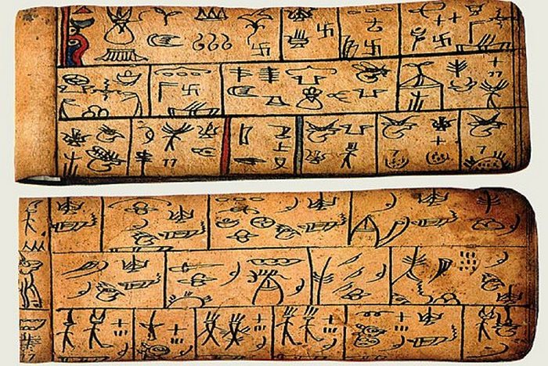
Первые образцы древнего китайского письма "цзягувэнь" -- иероглифического письма на костях животных и панцирях черепах -- были обнаружены в 1899 г. На 100 тыс с лишним костных фрагментах, лопатках и черепаховых щитках сохранилось примерно 4700 иероглифов. К настоящему времени удалось расшифровать почти 1800 иероглифов, которые стали бесценным материалом для изучения истории и культуры эпохи Инь, отдельных периодов истории Древнего Китая, а также эволюции китайской письменности. Гадательные надписи на костях животных и панцирях черепах появились в тот же исторический период, когда и древнеегипетские иероглифы, письменность американских индейцев майя и шумерская клинопись. Однако последние три вида письменности постепенно канули в вечность, и лишь древние знаки "цзягувэнь" оказались прочными корнями китайской иероглифической письменности, которая жива и поныне.

Slide 9
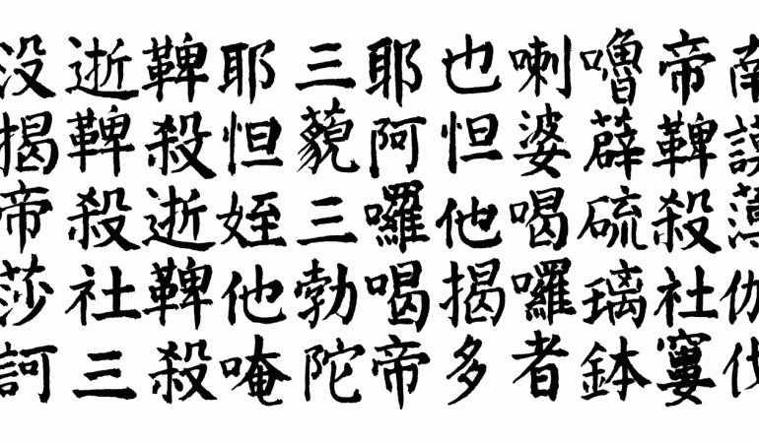
Уже в древнейших письменных знаках на костях животных и панцирях черепах прослеживается такая характерная черта, наследуемая всеми более поздними видами китайского письма, как расположение каждого иероглифа в пространстве воображаемого квадрата. Знаки располагаются в строке вертикально, сверху вниз, а если надпись состоит из нескольких строк, то они читаются справа налево. Такой порядок письма сохранялся в Китае на протяжении трех тысячелетий
.

